Slide 1

Videopodcast:
Análisis de Datos
Evento Evaluativo 1 (20%) — Gestión, Calidad y Exploración de Datos
Juan Pablo Robledo Urrego
Moderador / Analista
Andrés Felipe Villa Calderón Panelista
María Camila Álvarez Cruz Panelista
Duban Guerrero Castro Panelista

Slide 2
Apertura del Videopodcast
Docente: Daniel Alexis Nieto Mora | Asignatura: Análisis de Datos
Discusión sobre el impacto de la calidad, depuración y volumen de los datos en la toma de decisiones estratégicas.

Slide 3
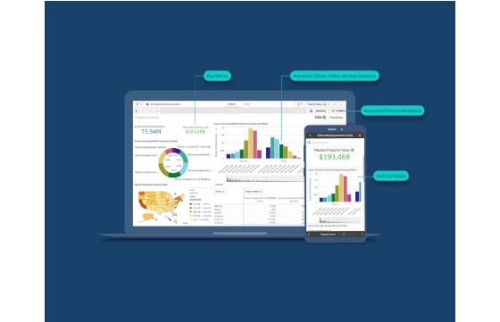
Tema 1: Calidad de los Datos
Resultados Confiables en Analítica
•
"Garbage In, Garbage Out": Si se ingresan datos erróneos, incompletos o desactualizados, la salida generará decisiones equivocadas.
•
Confiabilidad del Insumo: La precisión no depende solo del algoritmo sofisticado, sino de la calidad inicial de la información.
•
Impacto Operacional: En el sector financiero, datos crediticios defectuosos pueden hacer aprobar créditos de alto riesgo o rechazar clientes solventes.

Slide 4






Tema 2: Bases de Datos No Depuradas
Registros Duplicados
Valores Faltantes
Inconsistencias
Sobreestiman métricas clave de la organización, como calcular totales de ventas o conteos de clientes muy superiores a la realidad.
Sesgan las muestras de estudio y alteran promedios, desviaciones estándar y distribuciones poblacionales.
Edades negativas o formatos de fecha mezclados provocan fallos en sistemas informáticos y comparaciones erróneas.

Slide 5
Importancia del Preprocesamiento
80%
Fase de Validación Obligatoria
El preprocesamiento y la exploración inicial de datos ocupan la mayor parte del tiempo de un analista de datos.
Omitir esta etapa conduce a presentar reportes y dashboards que no reflejan la realidad operacional del negocio.
Del Tiempo Analítico

Slide 6
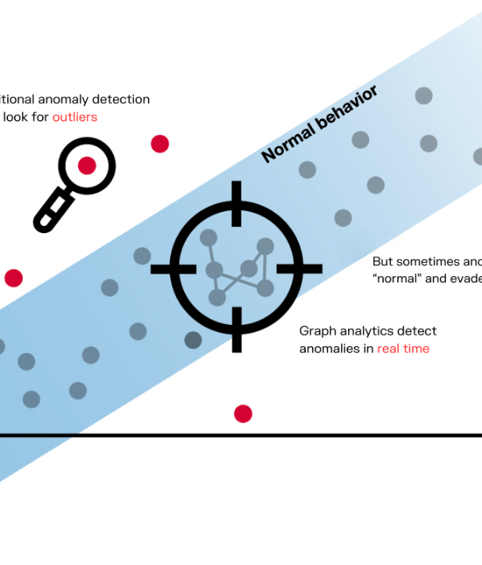
Tema 3: Valores Atípicos
¿Deben eliminarse siempre los Outliers?
Respuesta Breve: No. No todos los valores atípicos deben borrarse de forma automática.
Causa y Origen: Si surge por error de digitación o medición, se corrige o elimina. Si es un dato real, eliminarlo puede ocultar información vital.

Slide 7


Outliers: Errores vs. Anomalías de Valor
Causa: Errores (Eliminar / Corregir)
Causa: Dato Real (Conservar y Estudiar)
Errores de Digitación: Edades registradas como 250 años o montos negativos no válidos.
Detección de Fraude: Transacciones inusuales a altas horas de la madrugada revelan patrones delictivos.
Fallas de Medición: Sensores defectuosos que transmiten lecturas nulas o corruptas.
Eventos Extremos: Fenómenos meteorológicos o picos atípicos en la demanda del mercado.

Slide 8
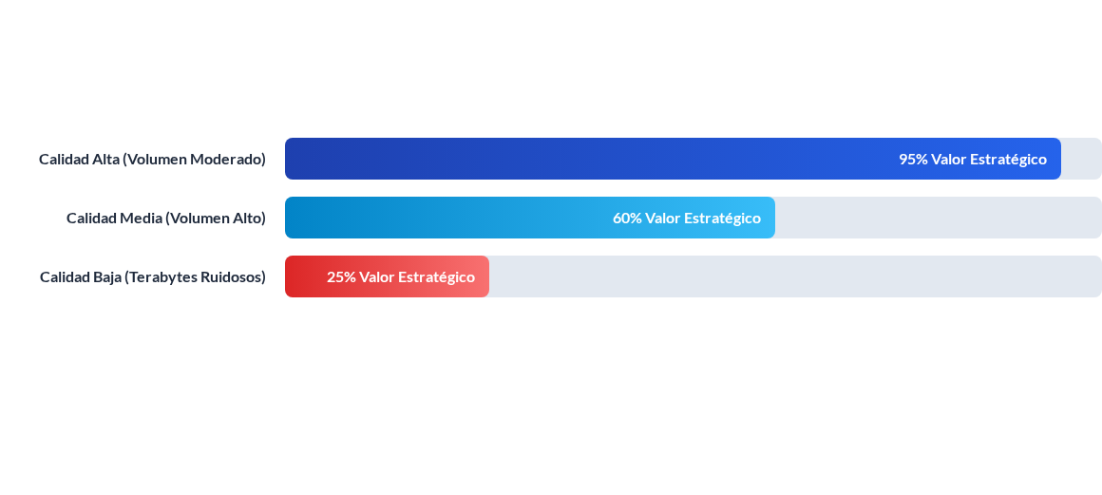
Tema 4: Volumen vs. Calidad de Datos
Tener grandes volúmenes de datos desorganizados o con ruido solo incrementa el costo computacional sin aportar valor real.

Slide 9


El Matiz del Volumen en Aprendizaje Profundo
Análisis Tradicional y Negocios
Deep Learning y NLP
En la mayoría de contextos prácticos de toma de decisiones, la calidad es la prioridad absoluta frente a la masa de datos.
Modelos de Aprendizaje Profundo y Procesamiento de Lenguaje requieren grandes volúmenes para generalizar, pero si están sesgados, aprenderán los mismos sesgos.

Slide 10
Síntesis de los Temas Discutidos
Tema | Enfoque Central | Riesgo de Omitirlo
1. Calidad de Datos | "Garbage in, garbage out" | Pérdida de dinero, tiempo y credibilidad
2. Sin Depurar | Duplicados, faltantes e inconsistencias | Métricas sobreestimadas y promedios sesgados
3. Outliers | Análisis de origen (Error vs. Real) | Ocultar fraudes o anomalías cruciales
4. Volumen vs. Calidad | Prioridad a la precisión y pulcritud | Sobrecostos computacionales y ruido innecesario

Slide 11
Conclusión del Grupo 5
"El análisis de datos va mucho más allá de ejecutar algoritmos; requiere un pensamiento crítico sobre el origen, la depuración y la calidad de la información antes de extraer conocimiento."
— Reflexión Final del Equipo

Slide 12
¡Muchas Gracias!
Esperamos que esta discusión haya puesto en evidencia los conceptos clave de la asignatura.
Grupo 5 — Asignatura Análisis de Datos

Slide 13


Image Sources
https://assets.qlik.com/image/upload/w_2378/q_auto/qlik/glossary/dashboard-examples/seo-hero-dashboard-examples_uyouwd.png
Source: www.qlik.com
https://linkurious.com/images/uploads/2024/01/Graph-and-anomaly-detection.png
Source: linkurious.com

